Slide 1

RECOGNITION/ASSESSMENT OF A ZONE
…..la notion de l’ASR 0
Eléments de réflexion
Dans le cadre de la FMPA
CONSEILLE TECHNIQUE USAR-RB

Slide 3
Les phases PREparatoire [-1] et Initialisation [0]
STARTER

Slide 4
ASR TIMELINE à J1

Slide 5
CONTENUS DES PHASES [-1] et [0]
Agglomération des # Plans de Sauvegardes
Identification des risques
Identification des Bâtiments
Réseaux
Localisation PC de Site
Localisation Bases Logistiques
Localisation DZ et #
= PRE SECTORISATION

Slide 6
Identification des Priorités

Slide 7
Sectorisation standard
-4 secteurs géographiques-

Slide 8
Sectorisation par Enjeux
-Priorisation-

Slide 9
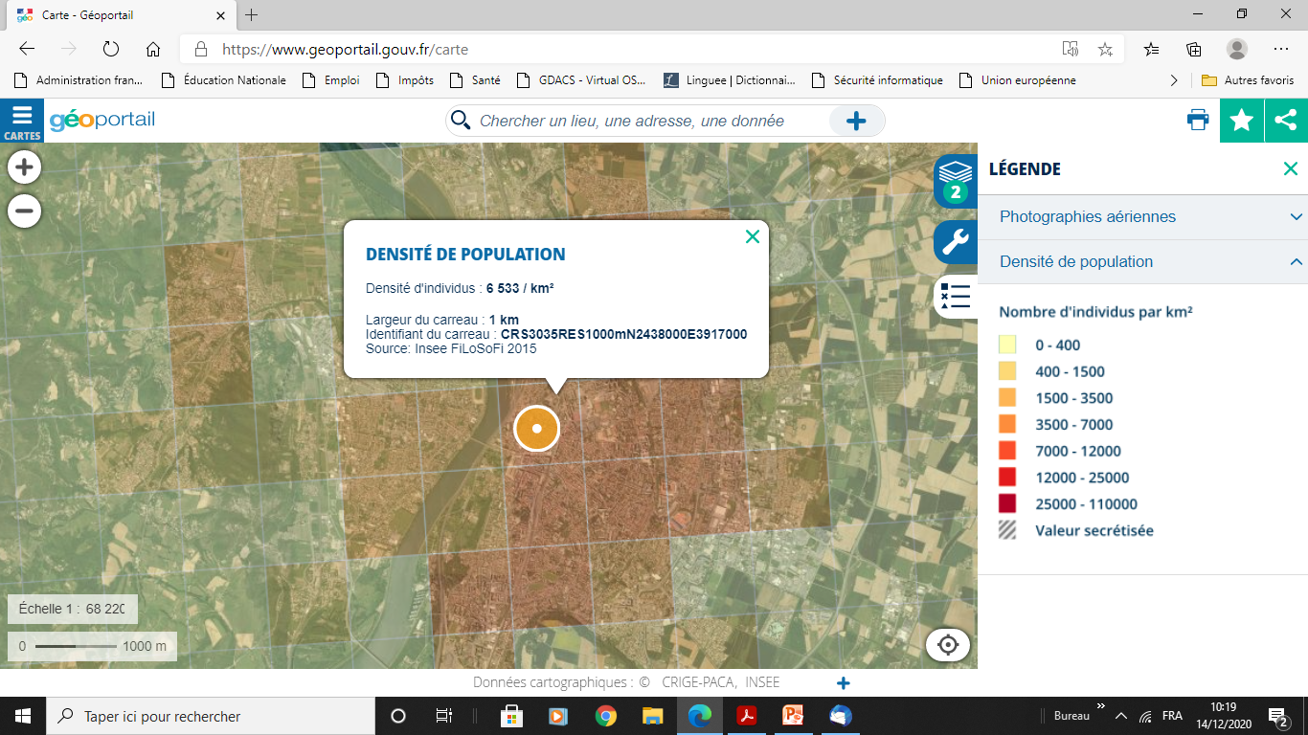
Information densité population
BdD Nationale

Slide 10
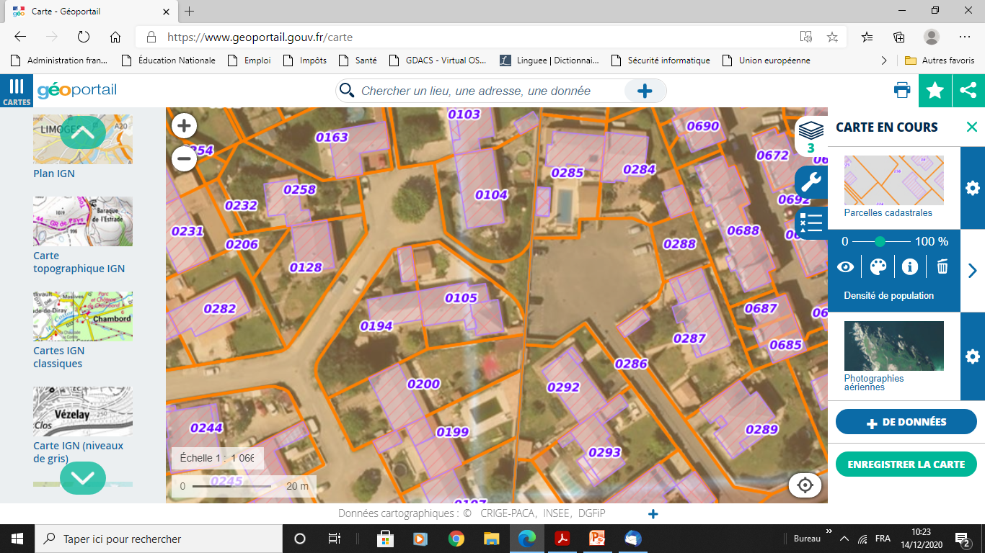
Parcelles cadastrales d’un secteur
BdD Nationale

Slide 11
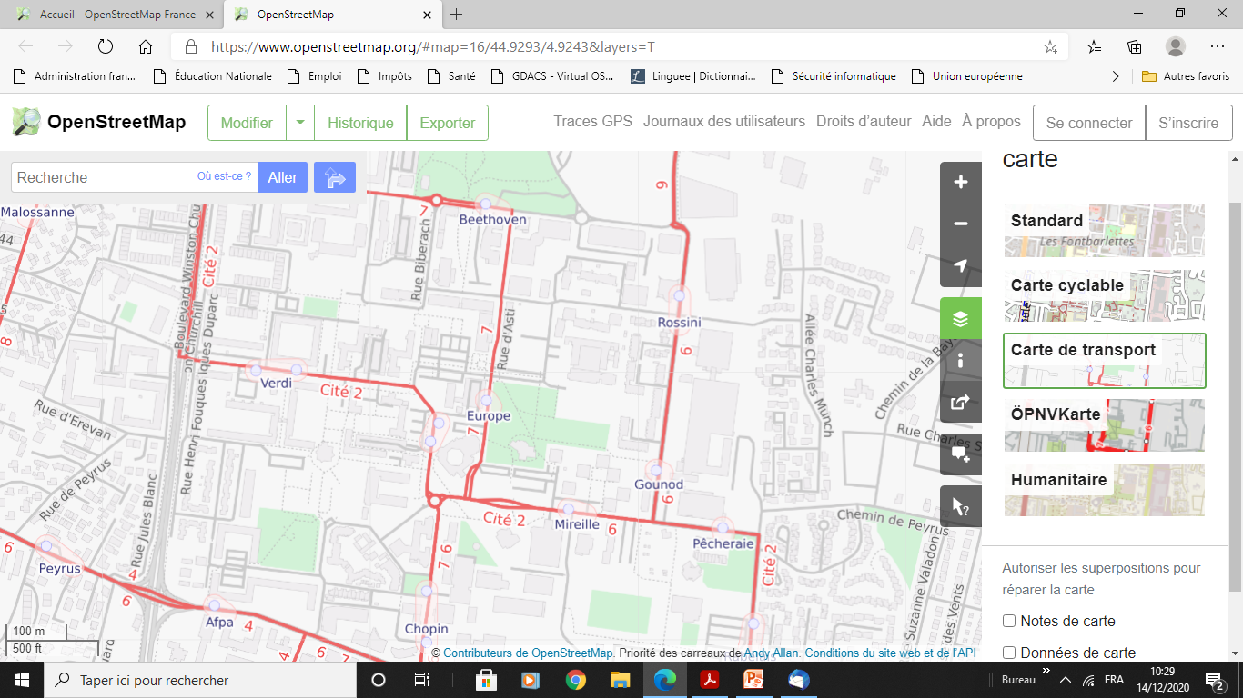
Voiries d’un secteur (limites?)
BdD InterNationale

Slide 12
Accès aux données qualifiées SIG des municipalités

Slide 13
ASR1 et+ Données SAT = Après Activation COGIC

Slide 14
Annexe: Taux de survie des populations sous les décombres lors des derniers tremblements de terre mondiaux

Slide 15
CREDITS IMAGES
Projet Européen BELICE
Géoportail
OpenStreetMap
Copernicus
Insarag Guidelines

